Slide 1

ĐỊA LÍ
SÔNG NGÒI

Slide 2
1. Nước ta có mạng lưới sông ngòi dày đặc
Quan sát và chỉ trên lược đồ các con sông lớn của Việt Nam.
Vì sao sông ở miền Trung ngắn và dốc?

Slide 3
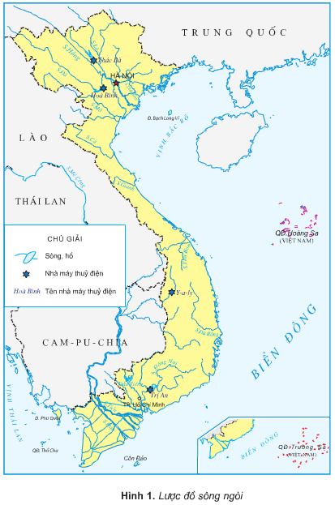
SÔNG LỚN:
Miền Bắc: Sông Hồng, sông Đà, Sông Thái Bình
Miền Trung: Sông Mã, Sông Cả, Sông Đà Rằng
Miền Nam: Sông Tiền, sông Hậu, sông Đồng Nai
Miền Nam có sông lớn:
Sông Tiền-sông Hậu-sông Đồng Nai

Slide 4
Sông ở miền Trung ngắn và dốc vì địa hình của miền Trung hẹp và có núi lan sát ra biển.

Slide 5
KẾT LUẬN
Nước ta có mạng lưới sông ngòi dày đặc và phân bố khắp cả nước

Slide 6
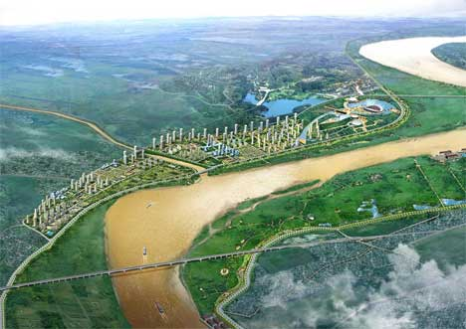
SÔNG HỒNG

Slide 7
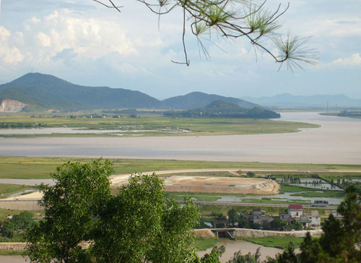
SÔNG CẢ

Slide 8
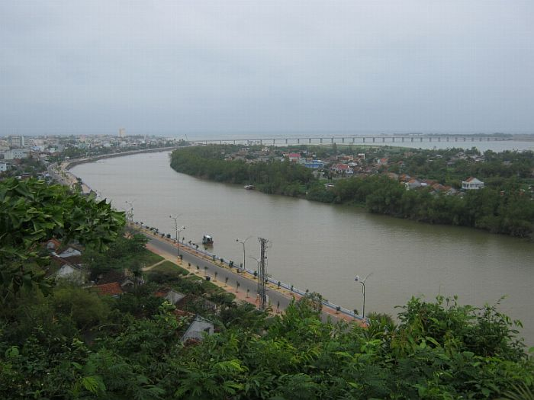
SÔNG ĐÀ RẰNG

Slide 9
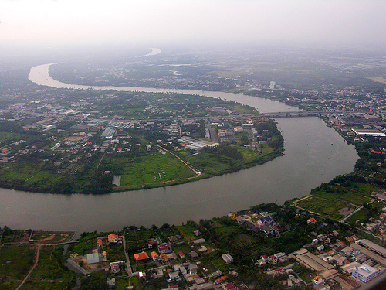
Sông Đồng Nai

Slide 10
2. Sông ngòi nước ta có lượng nước thay đổi theo mùa và có nhiều phù sa:
Nước sông lên xuống theo mùa có ảnh hưởng gì tới đới sống và sản xuất của nhân dân ta?

Slide 11
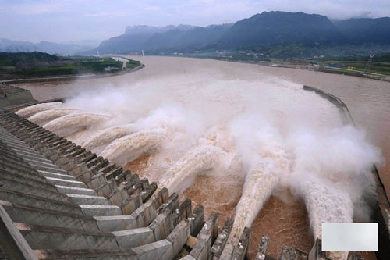
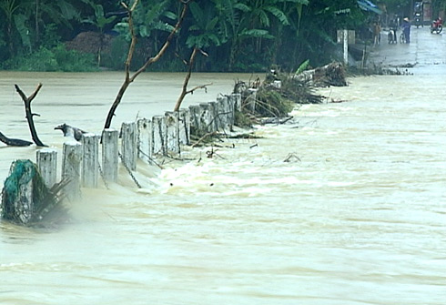
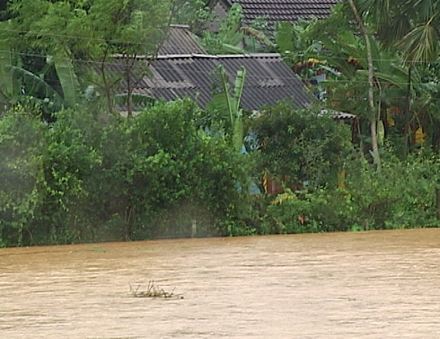
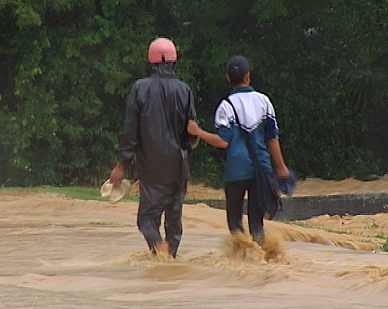
Nước sông dâng cao làm ảnh hưởng tới đời
sống và sản xuất của nhân dân

Slide 12
Thời gian | Đặc điểm | Ảnh hưởng tới đời sống sản xuất
Mùa mưa | Nước dâng lên nhanh chóng có khi tràn ngập cả hai bờ, gây lũ lụt. | Ảnh hưởng tới giao thông trên sông, biển. Nước lũ đe doạ đời sống,mùa màng ..
Mùa khô
Nước sông hạ thấp, lòng sông trơ ra những bãi cát.
Ảnh hưởng tới hoạt động của nhà máy thuỷ điện, ảnh hưởng tới mùa màng…

Slide 13
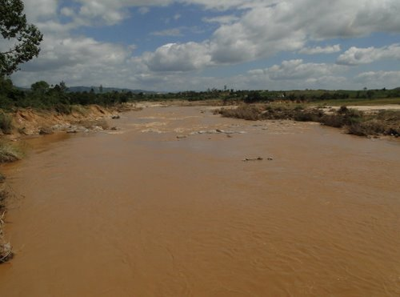
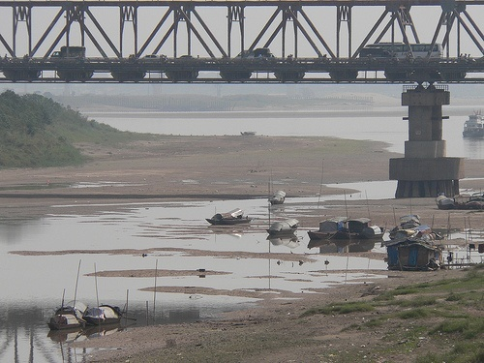
Mùa nước lũ
Mùa nước cạn

Slide 14
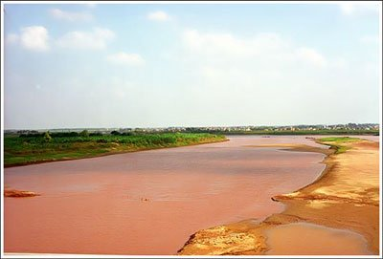
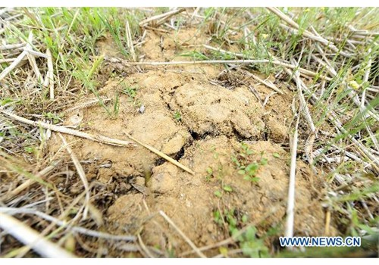
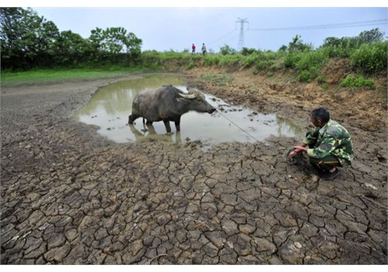
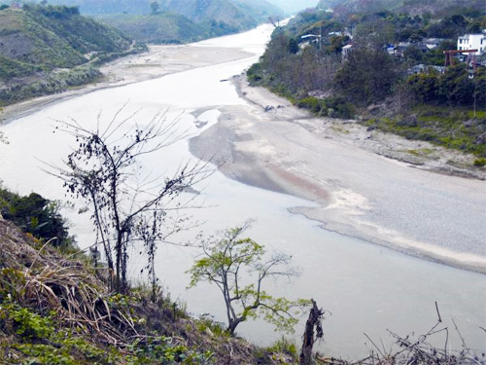
Nước sông cạn gây nhiều khó khăn cho
đời sống và sản xuất của nhân dân

Slide 15
Tại sao về mùa lũ, nước sông thường rất đục?
Về mùa lũ, nước sông thường rất đục vì chứa nhiều phù sa và thường có màu nâu đỏ.
Màu nâu đỏ của nước sông chính là do phù sa tạo nên.

Slide 16
Tại sao nước sông lại chứa nhiều phù sa?
Nước sông chứa nhiều phù sa là vì: 3/4 diện tích nước ta là đồi núi dốc, khi có mưa nhiều, mưa to, đất bị bào mòn trôi xuống lòng sông làm cho sông có nhiều phù sa.

Slide 17
3. Vai trò của sông ngòi
Đồng bằng Bắc Bộ và đồng bằng Nam Bộ do những sông nào bồi đắp?
- Đồng bằng Bắc Bộ do phù sa sông Hồng và hệ thống sông Thái Bình bồi đắp nên.
- Đồng bằng Nam Bộ do phù sa của sông Mê Kông và hệ thống sông Đồng Nai bồi đắp nên.

Slide 18
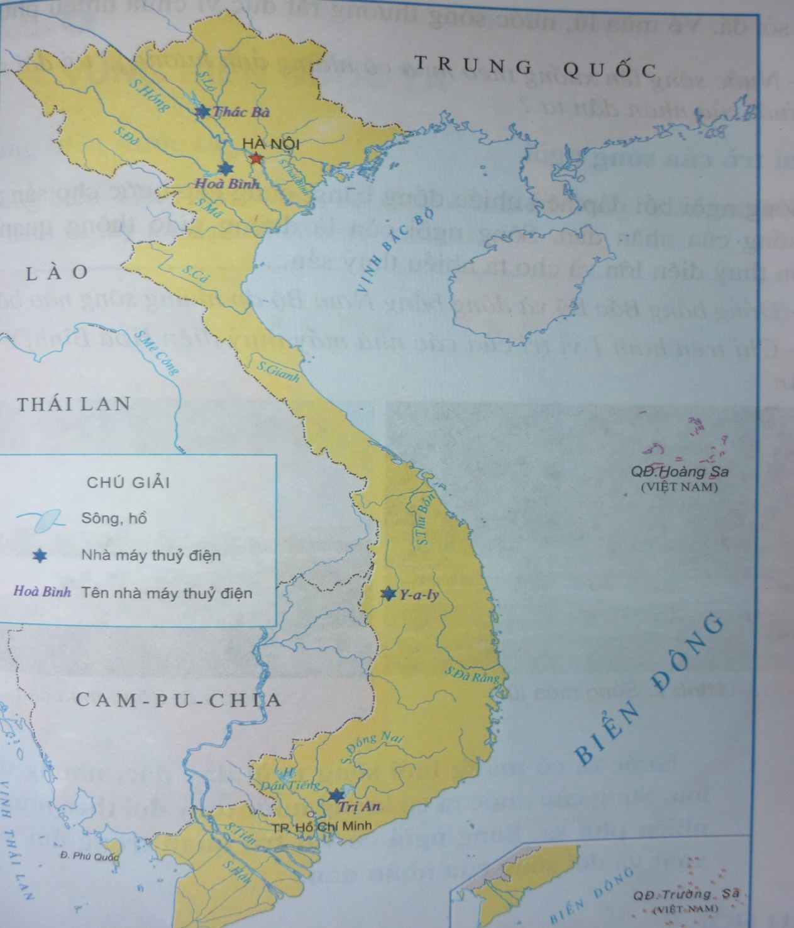
Chỉ vị trí của các nhà máy thuỷ điện Hoà Bình, Y- a – ly và Trị An?

Slide 19
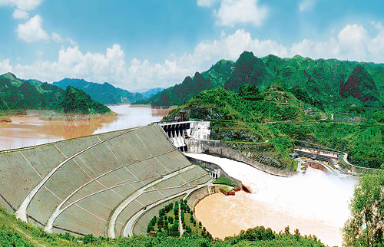
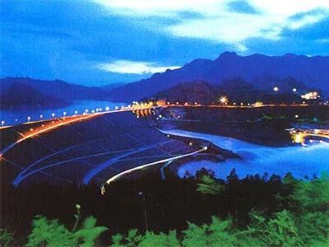
Thuỷ điện Hoà Bình ( sông Đà)

Slide 20
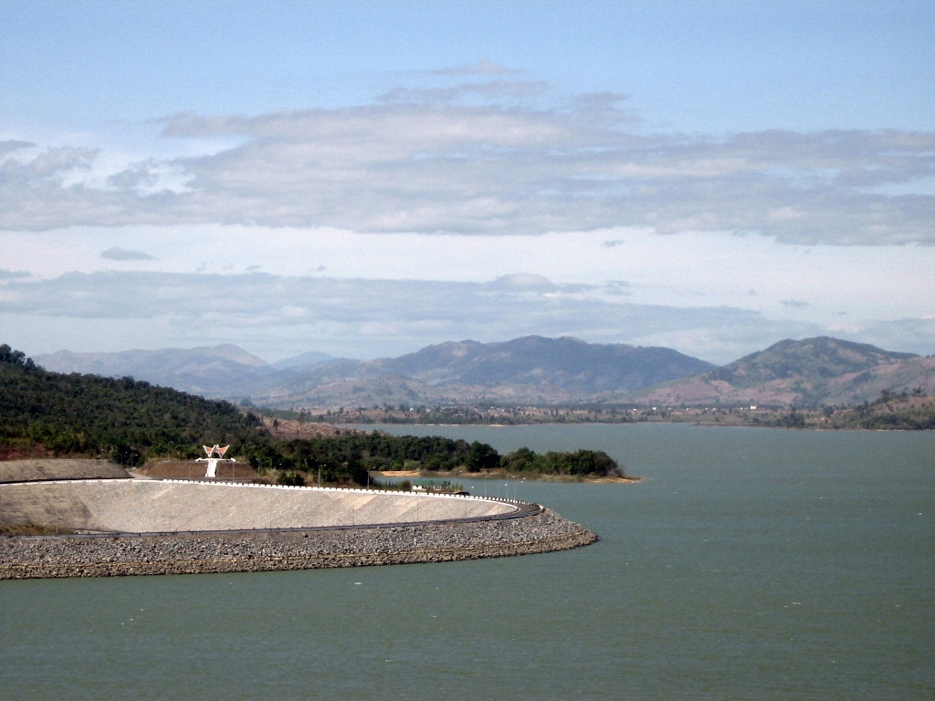
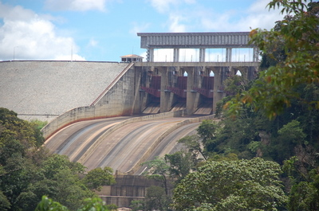
Thuỷ Điện Y-a-ly ( sông Sê San)

Slide 21
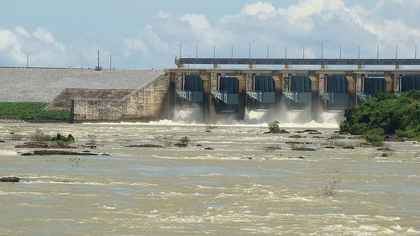
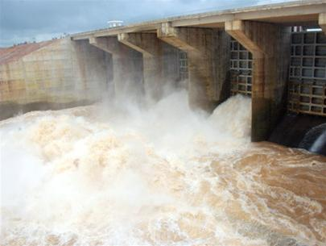
Thuỷ điện Trị An ( sông Đồng Nai)

Slide 22
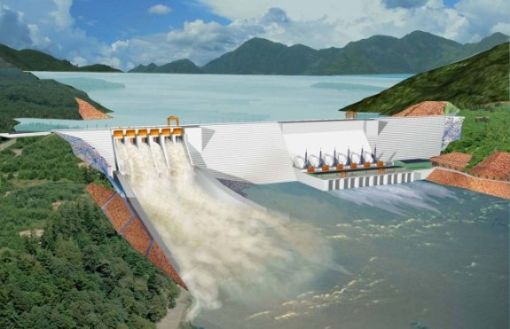
Thủy điện Sơn La

Slide 23
Ô chữ kì diệu
1. Mạng lưới sông ngòi nước ta như thế nào?
D
À
Y
Đ
Ặ
C
2. Tên con sông lớn nhất ở miền Bắc nước ta.
S
Ô
N
G
H
Ồ
N
G
3. Miền Nam nước ta do hệ thống sông nào bồi đắp?
M
Ê
K
Ô
N
G

Slide 24
4. Sông ngòi rộng lớn thuận lợi cho nước ta phát triển ngành công nghiệp gì?
T
H
Ủ
Y
Đ
I
Ệ
N
5. Về mùa lũ, nước sông thường rất đục. Vì sao?
N
H
I
Ề
U
P
H
Ù
S
A

